Slide 1

Rädda antibiotikan med kunskap och handling
PPT 2 – GYMNASIET
Ett utbildningsmaterial från projektet
Undervisning för och lärande av handlingskompetens
i utbildning om antibiotikaresistens
Presentationer, lärarhandledningar och elevuppgifter kan laddas ner från
Nationellt resurscentrum för biologiundervisnings webbplats: www.bioresurs.uu.se.

Slide 2

När behövs antibiotika?
pxhere.com
Notes:
Under denna genomgång ska eleverna få förståelse för när antibiotika behövs och när man inte bör använda det.
Om eleverna ställt frågor som handlar om detta under den första lektionen då de själva formulerat frågor kan man gärna ta upp deras frågor under lektionen för att på så sätt väva in dem i genomgången.
Bildkälla: https://pxhere.com/en/photo/1457247 (public domain)

Slide 3

Vad är antibiotika?
Läkemedel som används för att behandla bakterieinfektioner
Man kan också få infektioner av andra mikroorganismer,
t ex virus, men då fungerar inte antibiotika.
pixabay.com
Notes:
Bildkälla: https://pixabay.com/sv/photos/medicin-medicinsk-recept-p-piller-1901819/

Slide 4
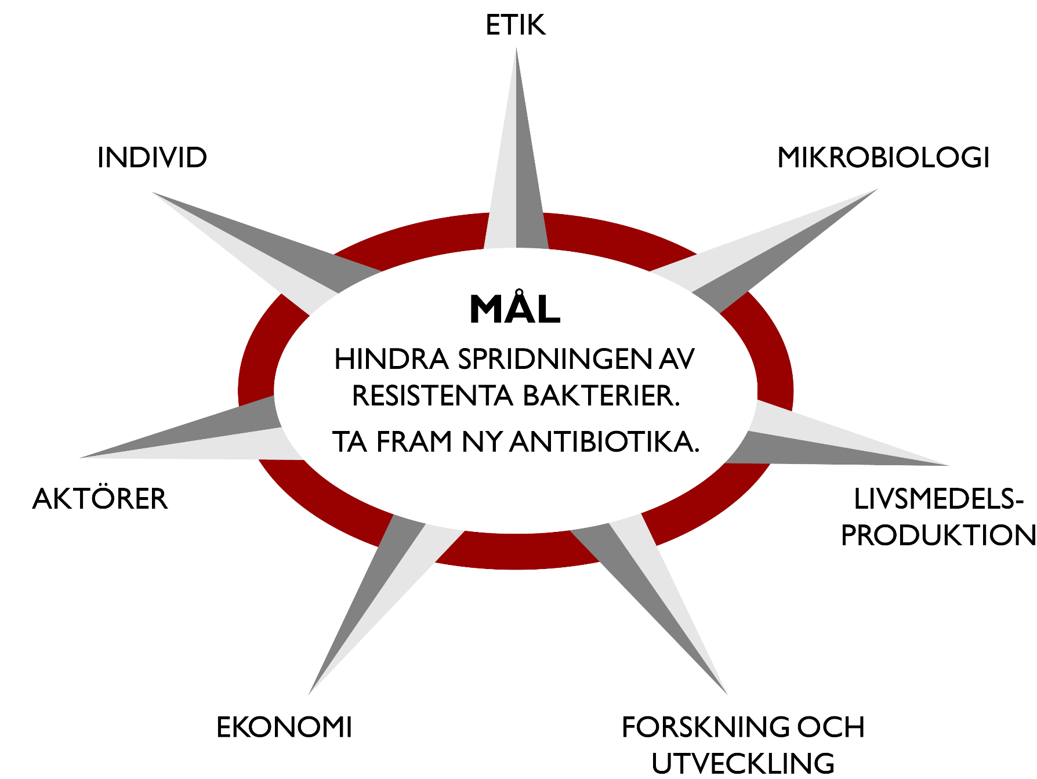
Era frågor
När ska vi ge antibiotika och när ska vi inte göra det?
Hur sjuk ska man få vara för att få antibiotikabehandling?
Hur mycket ansvar ligger på individen att känna till om det behövs antibiotika?
Notes:
Här kan du som lärare lägga in några exempel på frågor som eleverna har ställt under föregående moment. Frågor som passar in i denna powerpoint handlar om när antibiotika är nödvändigt inom humanmedicin.

Slide 5
När behövs antibiotika?
Patienter som besökte läkare för halsont
behandlades antingen med placebo eller antibiotika.
Vilka slutsatser kan man dra av diagrammet?
Notes:
Låt eleverna få diskutera resultaten i bilden under ett par minuter, exempelvis som en bikupa.
Lyft elevernas diskussioner i helklass och sammanfatta slutsatserna man kan dra.
Data kommer från en metaanalys av 27 studier (Spinks et al. 2103). I de flesta studier var det inte konstaterat om halsinfektionen berodde på virus eller bakterier.
Slutsatser man kan dra:
Dag 3:
Med antibiotika blir fler snabbt symtomfria (51 % mot 34 %)
Även utan antibiotika är 1/3 symtomfria
Dag 7:
Efter en vecka är majoriteten av patienterna symtomfria
Det är ingen stor skillnad med eller utan antibiotika
Alltså: de flesta är symtomfria efter en vecka men i vissa fall går det fortare med antibiotika. Poängtera att virus är den vanligaste orsaken till halsinfektion och då hjälper inte antibiotika.
Länk till studien:
https://www.cochrane.org/CD000023/ARI_antibiotics-people-sore-throats

Slide 6
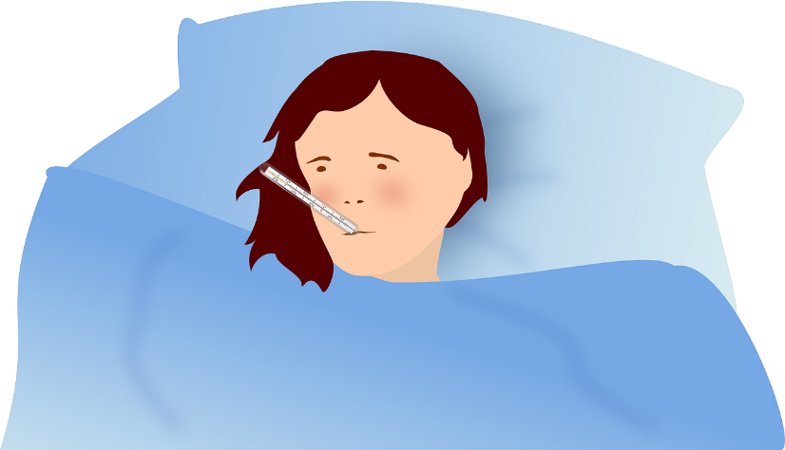
När behövs inte antibiotika?
Fungerar inte mot virus, exempelvis
  Förkylning
  De flesta övre luftvägsinfektioner
  Influensa
  Minimal effekt på läkningstiden vid milda bakterieinfektioner, exempelvis
  Sårinfektioner
  Bakteriella magsjukor
  Halsinfektioner
pixabay.com
  Immunsystemet tar hand om det!
Notes:
Viktigt att påpeka att antibiotika inte funkar på virus och därför inte ska användas vid förkylning, luftvägsinfektioner och influensa.
Bildkälla: https://pixabay.com/sv/vectors/influensa-feber-grippe-kall-s%C3%A4ng-156098/

Slide 7
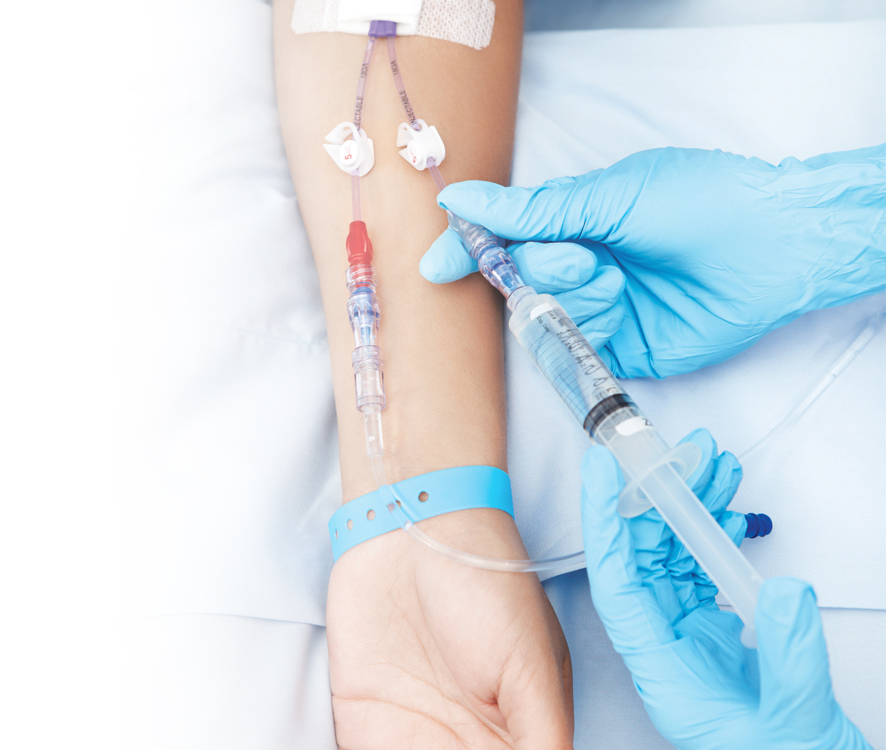
När behövs antibiotika?
För att rädda liv vid allvarliga bakteriella infektioner, exempelvis
Bakteriell lunginflammation
Bakteriell hjärnhinneinflammation
Sepsis (blodförgiftning)
commons.wikimedia.org
Notes:
Antibiotika räddar liv! Förklara för eleverna att antibiotika är helt nödvändigt för behandling av allvarliga bakteriella infektioner, så som de listade i bilden.
Det kan vara bra att förtydliga att lunginflammation och hjärnhinneinflammation kan orsakas av både virus och bakterier och att det endast är mot de bakteriellt orsakade sjukdomarna som antibiotika hjälper, se länkar.
Blodförgiftning (sepsis) kan vara ett begrepp som eleverna är obekanta med och kan behövas förklaras, se länk.
Bildkälla: https://commons.wikimedia.org/wiki/File:ICU_IV_1.jpg
Länkar för mer information:
https://www.1177.se/Uppsala-lan/sjukdomar--besvar/hjarna-och-nerver/infektioner-i-hjarna-och-nerver/hjarnhinneinflammation/
https://www.1177.se/Uppsala-lan/sjukdomar--besvar/lungor-och-luftvagar/inflammation-och-infektion-ilungor-och-luftror/lunginflammation/
https://www.1177.se/Uppsala-lan/sjukdomar--besvar/infektioner/feber/sepsis---blodforgiftning/

Slide 8
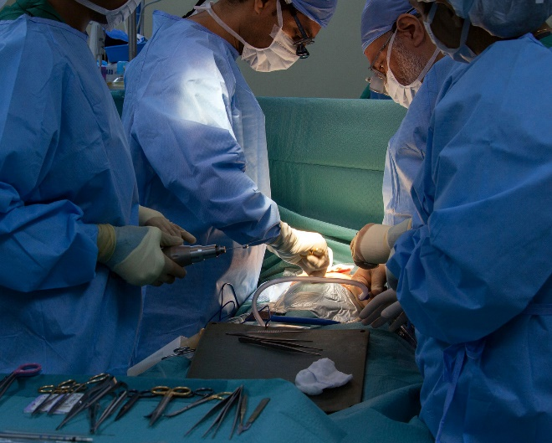
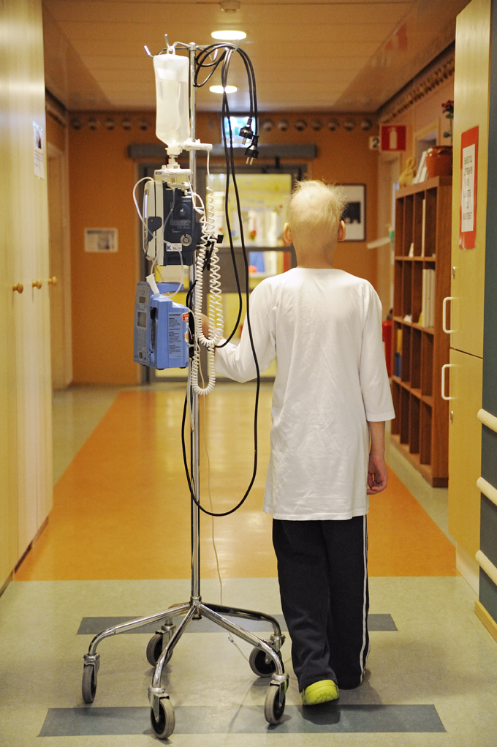
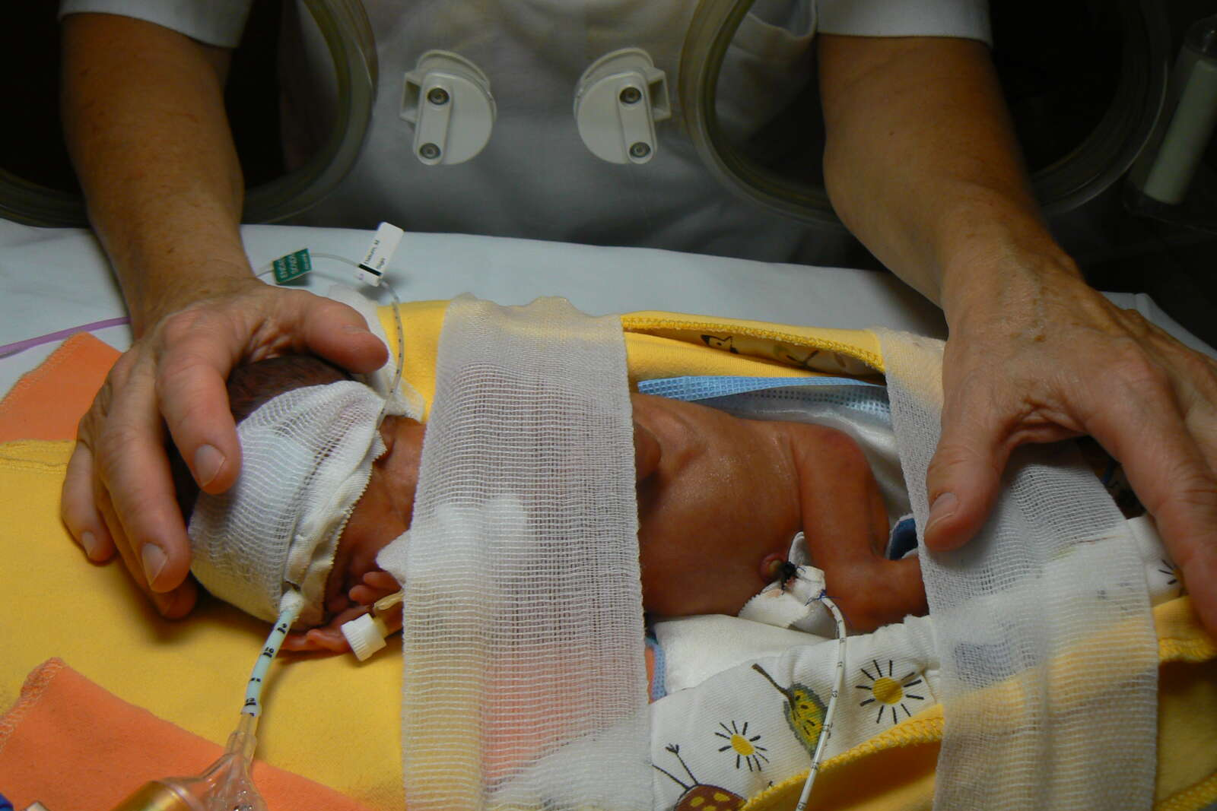
När behövs antibiotika?
För att kunna genomföra avancerad sjukvård, exempelvis
Operationer
Cellgiftsbehandling vid cancer
Transplantationer
Vård av för tidigt födda barn
pixabay.com
Bild: Ann-Sofi Ingman, KI
Bild: Barncancerfonden
Notes:
En stor del av vår avancerade sjukvård är beroende av att man kan behandla patienter med antibiotika. Antibiotika används både för behandling och ibland i förebyggande syfte.
Vid operationer är infektionsrisken stor. Många operationer skulle inte kunna genomföras på ett säkert sätt utan antibiotika.
Cellgiftsbehandlingar leder till ett nedsatt immunförsvar vilket gör att patienterna blir mycket infektionskänsliga. Utan antibiotika kan infektioner leda till att patienten avlider.
Barn som föds mycket för tidigt har ett outvecklat immunförsvar vilket gör att de är infektionskänsliga.
Vid transplantationer ges immunnedsättande behandlingar för att minska avstötning vilket leder till att patienterna blir mycket infektionskänsliga.
När man vistas på sjukhus är man generellt utsatt för en större infektionsrisk då många sjuka människor vistas på samma plats.
Bildreferens (operation): https://pixabay.com/sv/photos/medicinsk-drift-kirurgi-l%C3%A4kare-5051144/
Bildreferens (nyfött barn): https://mediabank.ki.se/search/Images/hospital%20environment
Bildreferens (barn på sjukhus): https://bildbank.barncancerfonden.se/

Slide 9
Utan antibiotika rasar en stor del av vår moderna sjukvård
Cancer-behandling
Höftbyte
Organtrans- plantationer
För tidigt födda barn
Komplicerade förlossningar
Gonorré
Sårinfektioner
Infektioner i urinvägarna
Lung-inflammation
Blod- infektioner

Slide 10
Vill ni ändra något i hur ni värderade effekten av antibiotika?
Allvarlig lung-inflammation
Öron-inflammation 0-1 år
Blåskatarr
(urinvägs-
infektion)
Klamydia
Bihåle-
inflammation
Sepsis
(blod-
förgiftning)
Halsfluss med
streptokocker
Öron-inflammation 1-12 år
Förkylning

Slide 11
Sepsis
(blod-
förgiftning)
Allvarlig lung-inflammation
Räddar liv
Klamydia
Ska användas
Öron-inflammation 0-1 år
Kan minska risken att få följdsjukdom
Halsfluss med
streptokocker
Blåskatarr
(urinvägs-
infektion)
Kan lindra symtom
Öron-inflammation 1-12 år
Bihåle-
inflammation
Tveksam effekt
Förkylning
Ingen effekt
Notes:
Riktlinjer för antibiotikaanvändning har tagits fram för sjukvården och dessa bygger på att man värderat:
Hur allvarlig sjukdomen är.
Nyttan av antibiotika.
Det lidande patienten utsätts för (ska man trycka mer på etiken här?)
Dessa riktlinjer har förändrats genom åren och nu har man alltså en mer restriktiv användning.
Informationen till övningen är hämtad från Strama Västra Götaland: https://www.vgregion.se/halsa-och-vard/vardgivarwebben/vardriktlinjer/strama/informationsmaterial/.

Slide 12

Hur ska man veta när man behöver antibiotika?
Din läkare bestämmer!
pexels.com
Notes:
Det är viktigt att påpeka för eleverna att man ibland behöver ta antibiotika och att det i så fall inte är något att skämmas över. Det viktiga är att det är läkaren som tar beslutet!
Bildkälla: https://www.pexels.com/photo/person-in-white-scrub-suit-holding-black-pen-4989149/

